Slide 1
Agenda
Modelagem no espaço de estados
Modelagem matemática de sistemas mecânicos

Slide 2
Modelagem no espaço de estados
Estado: De um sistema dinâmico é o menor conjunto de variáveis, tais que o conhecimento dessas varáveis em t=t0 junto ao conhecimento de entrada t>=t0, determina completamente o comportamento do sistema para qualquer t >=t0
Variáveis de estado: x1,x2,x3,…xn
Vetor de estado: n variáveis de estado forman um vetor x com n componentes
Equações no espaço de estados: variáveis de entrada, variáveis de saída e variáveis de estado. Um sistema dinâmico deve ter elementos que memorizem (integradores) os valores de entrada para t>=t1.

Slide 3
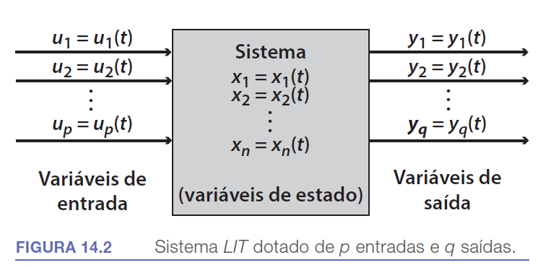
Modelagem no espaço de estados
O número de integradores existentes no sistemas determina o número de variáveis que definem completamente a dinâmica do sistema.

Slide 4
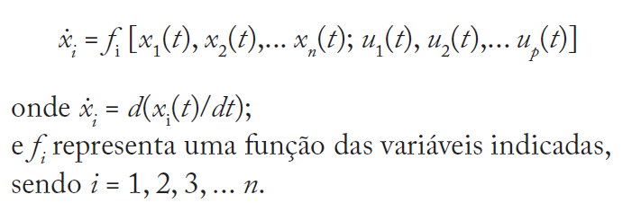
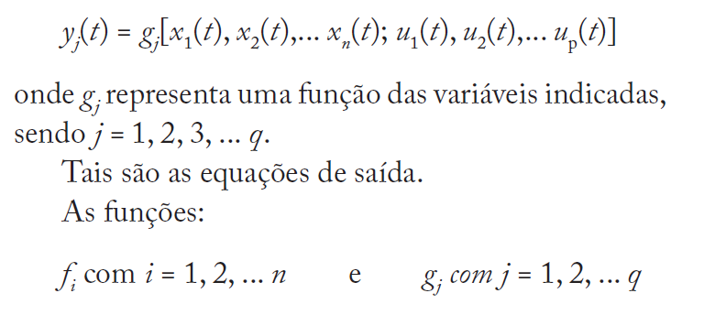
Modelagem no espaço de estados
Equações de estado

Slide 5
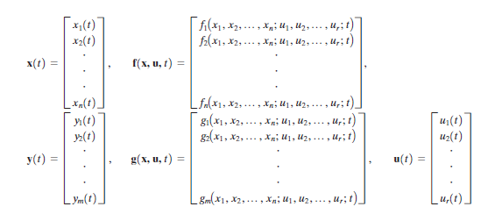

Modelagem no espaço de estados
Forma matricial

Slide 6

Modelagem no espaço de estados
Sistema linear variante no tempo
A (t) matriz de estado
B (t) matriz de entrada
C (t) matriz de saída
D (t) matriz de transmissão direta

Slide 7
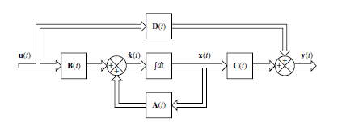
Modelagem no espaço de estados
Representação do diagrama de blocos das equações de estado para um sistema linear variante no tempo

Slide 8

Modelagem no espaço de estados
Sistema linear invariante no tempo
A (t) matriz de estado
B (t) matriz de entrada
C (t) matriz de saída
D (t) matriz de transmissão direta

Slide 9
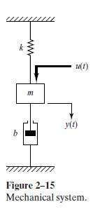
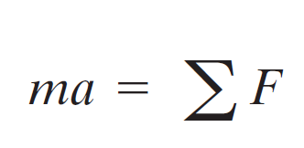
Modelagem no espaço de estados
Exemplo: Considere um sistema mecânico indicado na Fig.2.15. Admitimos que o sistema seja linear. A força externa u(t) é a entrada do sistema, e o deslocamento y(t) da massa é a saída. O deslocamento y(t) é medido a partir da posição de equilíbrio, na ausência da força externa. Este é um sistema de entrada e saída únicas.

Slide 10
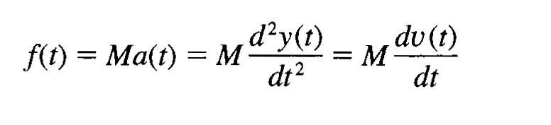

Modelagem no espaço de estados
As variáveis para descrever o movimento de translação são: aceleração, velocidade e deslocamento.
A equação que descreve a fig. 2.15 é:

Slide 11
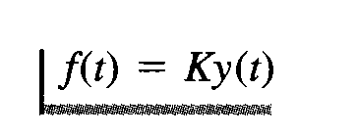
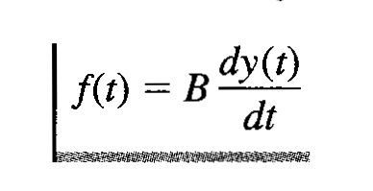
Modelagem no espaço de estados
Força na mola para uma deformação pequena
Fricção viscosa: Força de fricção

Slide 12

Modelagem no espaço de estados
Equação geral:
$m\ddot{y}=−b\dot{y−ky+u}$
Reorganizando:

Slide 13
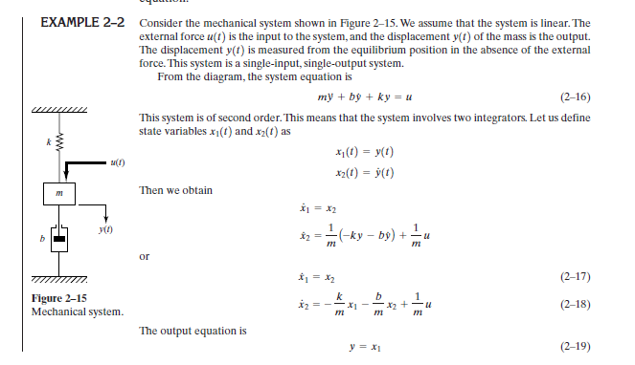

Slide 14
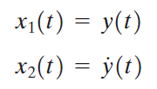
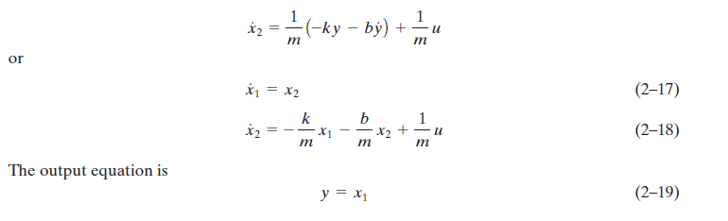


Duas variáveis de estado (Sistema de segunda ordem): deslocamento e velocidade:
Obtemos que:
$$\dot{x_{2}}\left(t\right)=\ddot{y} (t)$$
Colocando em evidência $\dot{x_{2}}\left(t\right)$:

Slide 15
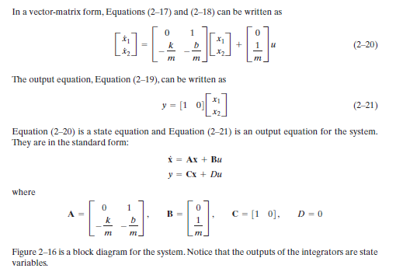

Slide 16
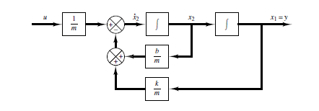

Slide 17
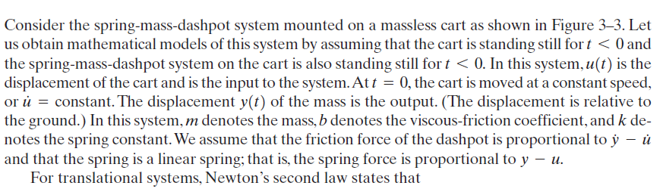
Modelagem matemática de sistemas mecânicos
A lei fundamental que governa os sistemas mecânicos é a segunda Ley de Newton.
Exemplo:

Slide 18

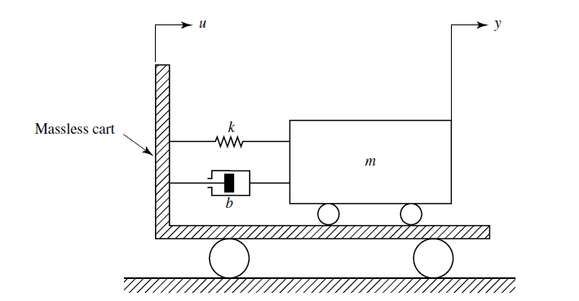
Modelagem matemática de sistemas mecânicos
Para sistemas translacionais, a segunda Lei de Newton diz que:

Slide 19

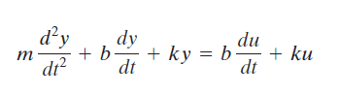



Modelagem matemática de sistemas mecânicos
Aplicando a segunda lei de Newton temos:
Aplicando a transformada de Laplace com condições iniciais zero.

Slide 20



Modelagem matemática de sistemas mecânicos
Encontramos a função de transferência:
Em seguida obteremos o modelo em espaço de estados:
Equação diferencial
Com a forma padrão

Slide 21
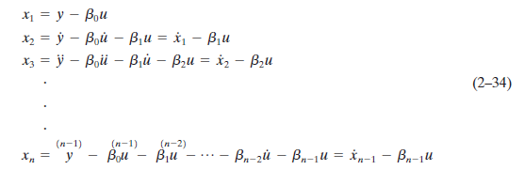
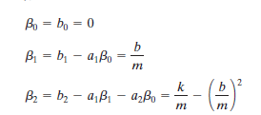

Modelagem matemática de sistemas mecânicos
Usando a equação 2.34

Slide 22
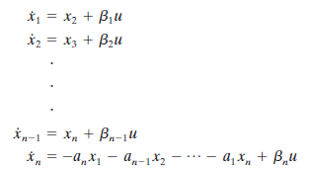

Modelagem matemática de sistemas mecânicos
A partir da equação 2.36 temos:
Resultado anterior
Eq. 2.36

Slide 23

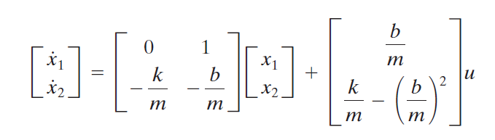
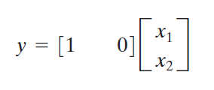
Modelagem matemática de sistemas mecânicos
Dos resultados anteriores temos
A equação de saída é:
Ou

Slide 24
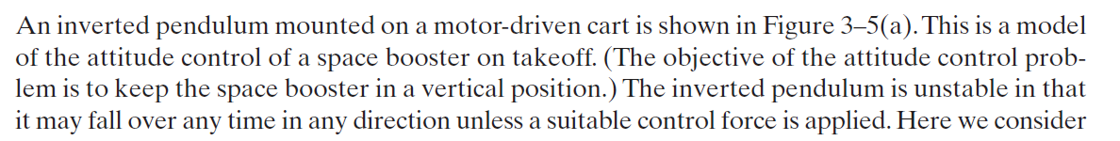
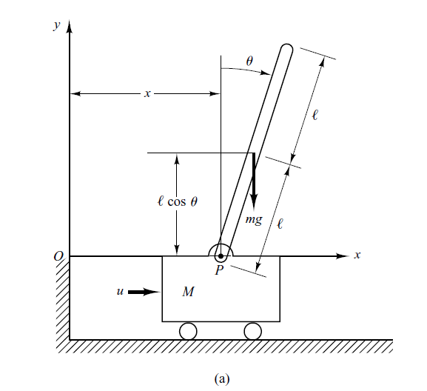
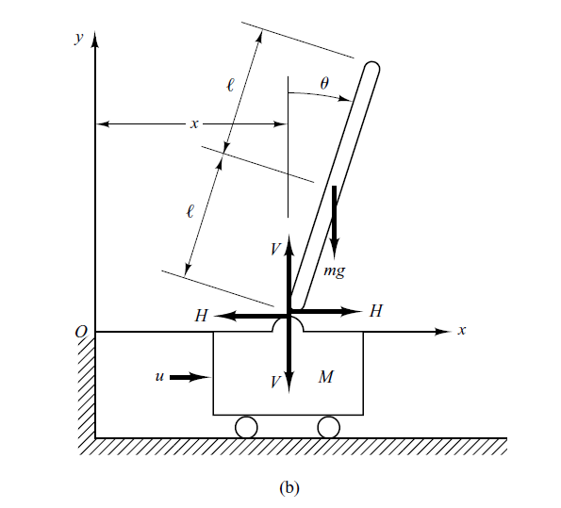
Modelagem matemática de sistemas mecânicos
Exemplo

Slide 25
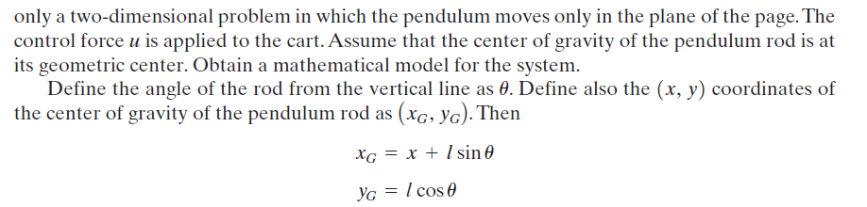
Modelagem matemática de sistemas mecânicos

Slide 26

Modelagem matemática de sistemas mecânicos
O movimento rotacional da haste do pêndulo em torno de seu centro de gravide:
A lei de Newton para o movimento de rotação estabelece que a soma algébrica dos momentos ou pares ao redor de um eixo fixo é igual ao produto da inercia pela aceleração angular ao redor do eixo.
Momento=F *d

Slide 27


Modelagem matemática de sistemas mecânicos
O movimento horizontal do centro de gravidade da hasta do pêndulo é:
Resultados anteriores:
Resultado atual:
O movimento vertical do centro de gravidade da haste do pêndulo é:

Slide 28


Modelagem matemática de sistemas mecânicos
O movimento horizontal do carro é descrito por:
Como o pêndulo invertido deve ser mantido na posição vertical, então
$sen θ≑θ$, $\cos{θ}=1$ e $θ\dot{θ}=0.$ As equações podem ser linearizadas :

Slide 29
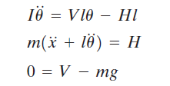


Modelagem matemática de sistemas mecânicos
Equações linearizadas
Usando as equações 3.12 e 3.14 obtemos:
Supondo: $sen θ≑θ$, $\cos{θ}=1$ e $θ\dot{θ}=0.$
Resultados anteriores:
Resultados atuales:
(3.13)
(3.9)
(3.14)
(3.10)
(3.15)
(3.11)
(3.12)

Slide 30
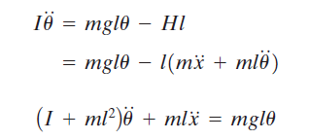
Modelagem matemática de sistemas mecânicos
A partir das equações 3.13, 3.14 e 3.15, obtemos:
(3.13)
(3.14)
(3.15)
Equações do movimento do sistema de pêndulo invertido sobre o carro
(3.16)
(3.17)

Slide 31
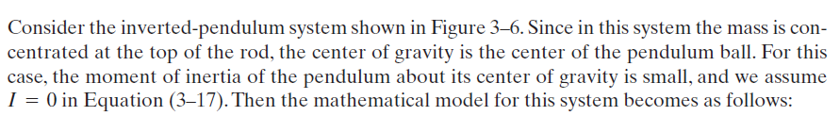
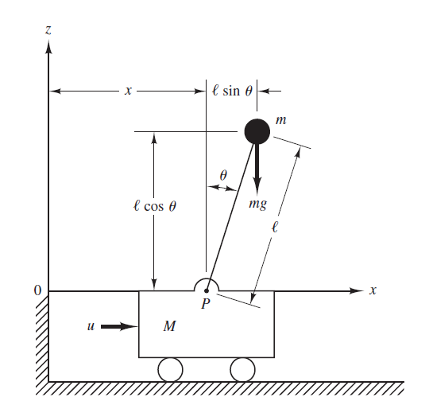

Modelagem matemática de sistemas mecânicos
(3.16)
(3.17)

Slide 32

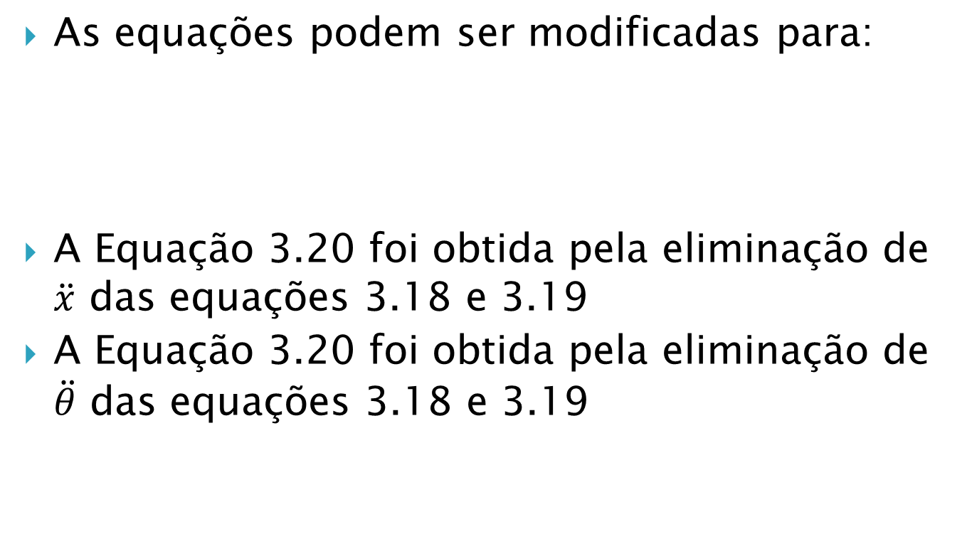
Modelagem matemática de sistemas mecânicos
As equações podem ser modificadas para:
A Equação 3.20 foi obtida pela eliminação de $\ddot{x}$ das equações 3.18 e 3.19
A Equação 3.20 foi obtida pela eliminação de $\ddot{θ}$ das equações 3.18 e 3.19
(3.18)
(3.20)
(3.19)
(3.21)

Slide 33


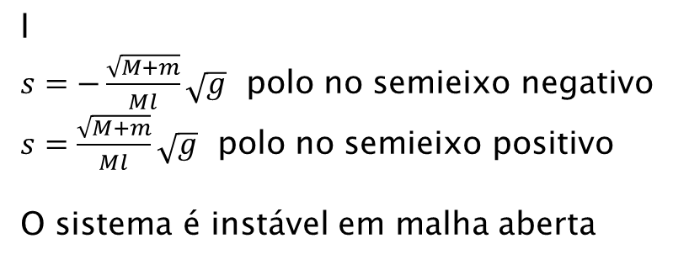

Modelagem matemática de sistemas mecânicos
Aplicando a transformada de Laplace na equação 3.20 temos:
$Mls^{2}Θ\left(s\right)=(M+m)$g$Θ\left(s\right)$-U(s)
l
$s=−\frac{\sqrt{M+m}}{Ml}\sqrt{g}$ polo no semieixo negativo
$s=\frac{\sqrt{M+m}}{Ml}\sqrt{g}$ polo no semieixo positivo
O sistema é instável em malha aberta

Slide 34
Modelagem matemática de sistemas elétricos
Com a forma padrão
1
2
3
4

Slide 35
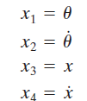

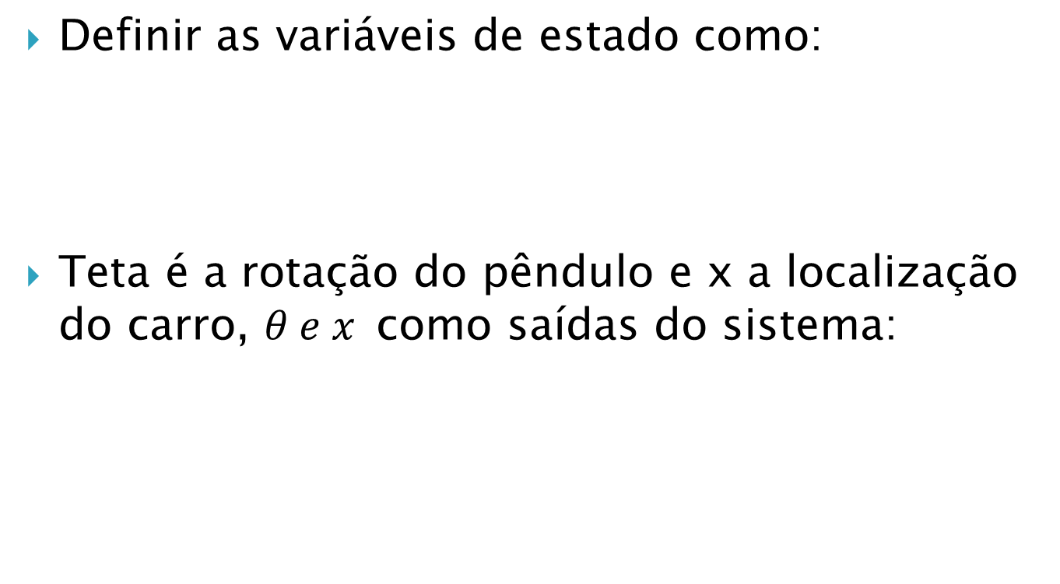
Modelagem matemática de sistemas mecânicos
Definir as variáveis de estado como:
Teta é a rotação do pêndulo e x a localização do carro, $θ e x$como saídas do sistema:

Slide 36
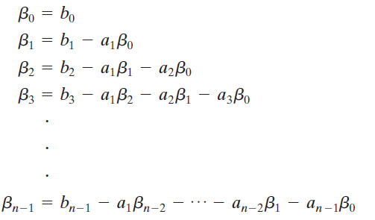



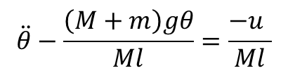
Modelagem matemática de sistemas mecânicos
Definição de variáveis de estado
A partir das equações 3.20 e 3.21 temos:
(3.20)
(3.21)
Saídas
Reorganizando como na forma padrão:
$$Ml\ddot{θ}−\left(M+m\right)gθ=−u$$
$$M\ddot{x}+mgθ=u$$
forma padrão:
$$\ddot{θ}−\frac{\left(M+m\right)gθ}{Ml}=\frac{−u }{Ml}$$
$$\ddot{x}+\frac{mgθ}{M}=\frac{u }{M}$$

Slide 37
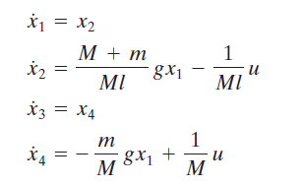
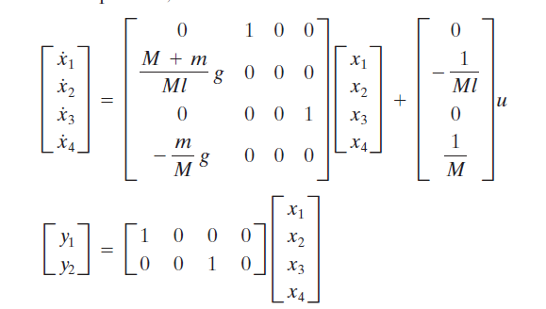
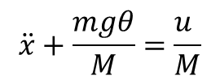
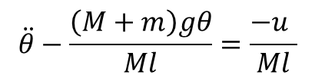
Modelagem matemática de sistemas mecânicos
Equações das variáveis de estado:
$$\ddot{θ}−\frac{\left(M+m\right)gθ}{Ml}=\frac{−u }{Ml}$$
$$\ddot{x}+\frac{mgθ}{M}=\frac{u }{M}$$

Slide 38
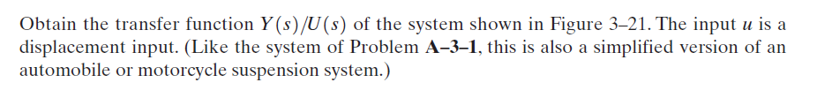
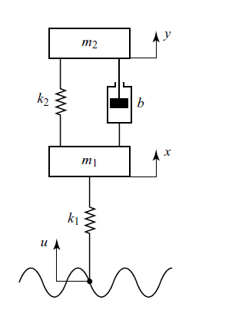
Modelagem mecância
Exemplo

